Slide 1
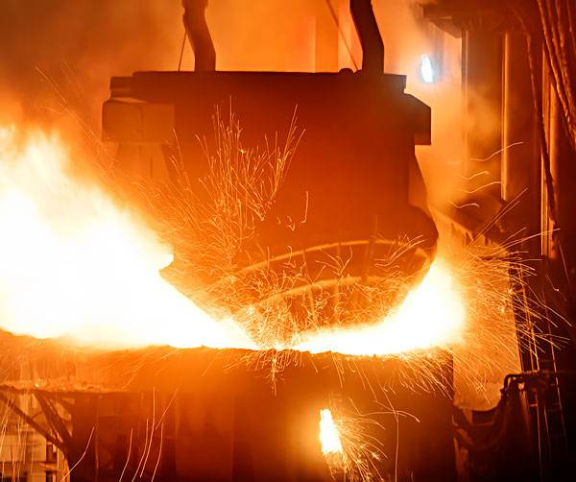
第三章 铁 金属材料
第一节 铁及其化合物

Slide 2
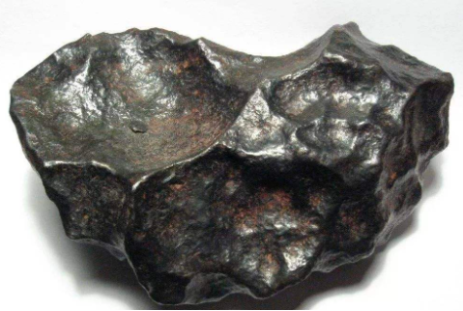
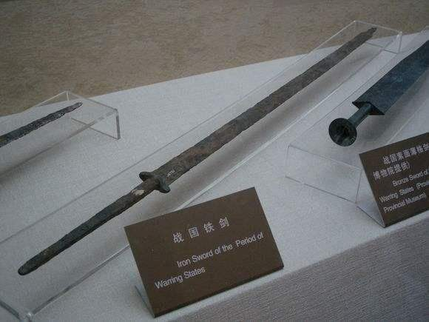
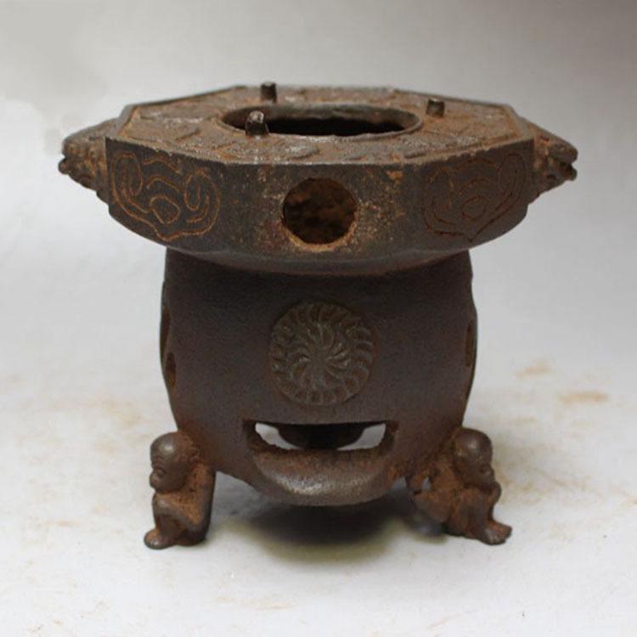
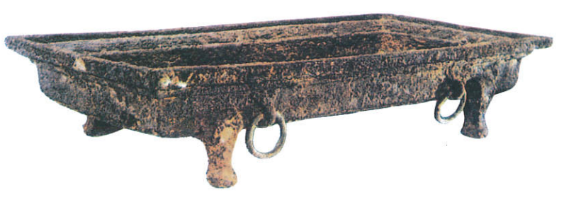
铁的单质
一、铁元素在自然界中的存在形态
问1：自然界中没有金属钠？
那有单质铁吗？
有！人类最早使用的铁就是来自太空的陨铁。
问2：为什么自然界有铁单质？
铁的金属活动性弱
但主要是以＋2价和＋3价化合物的形态存在于矿石中。
陨铁
铁元素在地壳中的含量仅次于氧、硅和铝，居第四位。
春秋初年，我国已经掌握了冶铁技术。
打铁炉

Slide 3
二、铁的物理性质
熔点 1538℃、
沸点 2750℃
密度 7.86g/cm³
1、共性：
纯铁具有金属的共性，
如具有银白色金属光泽，具有导电性、导热性和延展性。
2、特性：
铁能被磁铁吸引，具有铁磁性。
【例题1】下列关于铁的叙述，错误的是( )
A．纯净的铁是光亮的银白色金属
B．铁能被磁铁吸引，在磁场作用下，铁自身能产生磁场
C．铁是地壳中含量最多的金属元素，所以分布在地壳中的铁有游离态也有化合态
D．纯铁的抗腐蚀能力强，在干燥空气中不易被氧化
C

Slide 4
三、铁的化学性质
铁单质只有还原性，一般遇弱氧化剂被氧化为＋2价，遇强氧化剂被氧化为＋3价。
问1：钠有哪些化学性质？
钠可以与非金属、水、酸、盐反应。
问2：那铁有哪些化学性质？
铁也可以与非金属、水、酸、盐反应。
1、与非金属单质反应
(1)与O₂反应
点燃:
点燃
现象：
剧烈燃烧，火星四射。
3Fe＋2O₂===Fe₃O₄
Fe₂O₃·xH₂O。
常温：
铁在潮湿的空气中易被腐蚀，生成铁锈，其主要成分为
(2)与Cl₂反应
点燃
2Fe＋3Cl₂===2FeCl₃
现象：
剧烈燃烧，生成棕色的烟。
(3)与S反应
Fe＋S===FeS
氧化性：Cl₂ > S

Slide 5
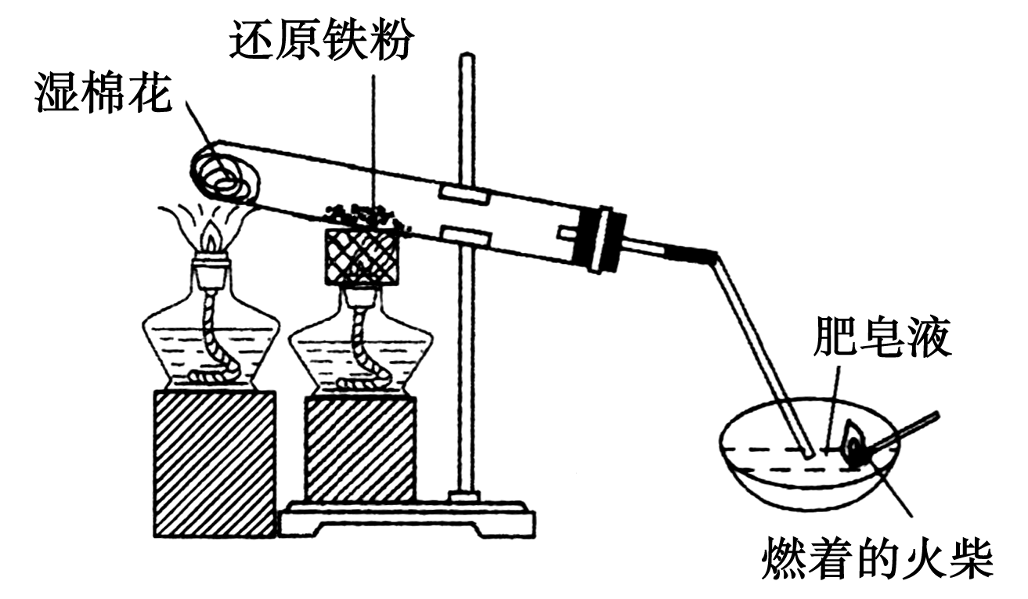
2、与水反应
常温下，铁与水是不反应的。但在高温下可与水蒸气反应：
高温
3Fe＋4H₂O(g) ====Fe₃O₄＋4H₂
实验注意点：
①试管口略向下倾斜；
②酒精灯先加热湿棉花，有水蒸气后，
再点燃酒精灯加热还原铁粉；
③加热一会后再将导管插入到肥皂水中；
④结束时，先撤导管，再移酒精灯。
现象：
加热时试管内铁粉红热，生成黑色固体，点燃肥皂泡可听到爆鸣声。

Slide 6
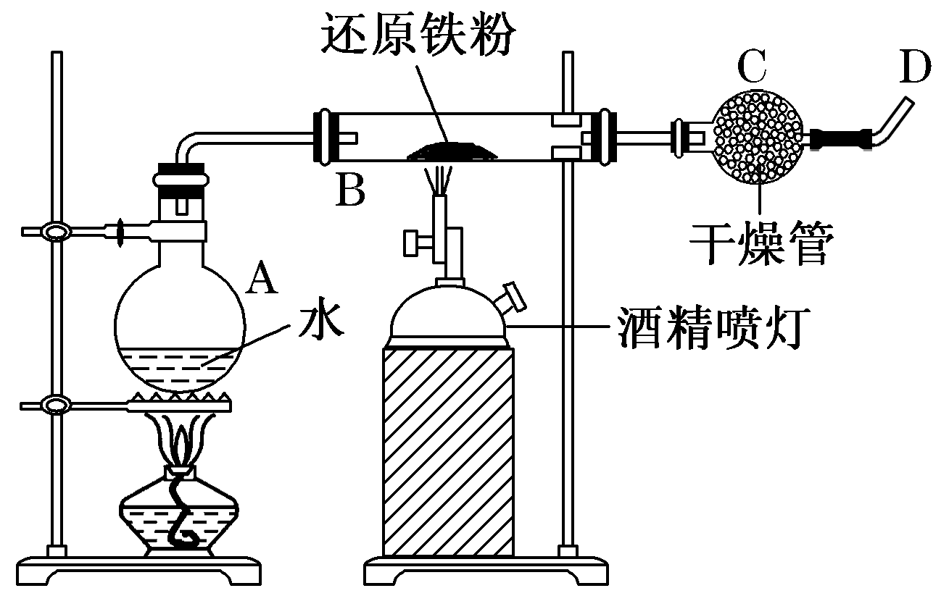
练习：在玻璃管中放入还原铁粉和石棉绒的混合物，加热，并通入水蒸气。用试管收集产生的经过干燥的气体，并靠近火焰点燃。
a．实验现象是红热的铁与水蒸气反应，
放出气体，这种气体点燃时能燃烧
且发出爆鸣声，有关反应的化学
方程式是_____________________________。
b．干燥管内可装入的试剂是____________________________，
其作用是 ，使收集的氢气易点燃。
c．玻璃管中石棉绒是作为铁粉的载体，其目的是__ ________ ____；
实验开始时应先点燃 处酒精灯，实验结束时应先熄灭 处酒精灯。
高温
3Fe＋4H₂O(g) ====Fe₃O₄＋4H₂
碱石灰(或无水CaCl₂、硅胶等)
吸收水蒸气
增大铁粉与水蒸气的接触面积
A
B

Slide 7
3、与酸反应
与非氧化性酸，如盐酸、稀硫酸反应离子方程式：
Fe＋2H＋===Fe^{2＋}＋H₂↑
4、与盐溶液反应
(1)与CuSO₄溶液反应(离子方程式)：
Fe＋Cu^{2＋}===Fe^{2＋}＋Cu
(2)与FeCl₃溶液反应(离子方程式)：
Fe＋2Fe^{3＋}===3Fe^{2＋}
思考：在钢铁厂的生产中，炽热的铁水或钢水注入模具之前必须进行充分的干燥处理，不得留有水，这是为什么呢？
避免高温下铁与水反应，生成四氧化三铁。

Slide 8
铁与钠化学性质比较：
 | 铁 | 钠
非金属单质 | 2Fe + 3Cl₂ 2FeCl₃ 3Fe + 4O₂ Fe₃O₄ | 2Na + Cl₂ 2NaCl 4Na + O₂ = 2Na₂O 2Na + O₂ Na₂O₂
酸 | Fe + 2HCl = FeCl₂ + H₂↑ | 2Na + 2HCl = 2NaCl + H₂↑
盐溶液 | Fe + CuSO₄ = FeSO₄ + Cu Fe＋2FeCl₃===3FeCl₂ | 2Na + CuSO₄ +2H₂O = Na₂SO₄ + Cu(OH)₂ + H₂↑
水 |  | 2Na + 2H₂O = 2NaOH + H₂↑
高温
3Fe＋4H₂O(g) ====Fe₃O₄＋4H₂
Notes:
8

Slide 9
四、铁的冶炼
1、原理：
利用还原剂将铁从矿石中还原出来。
⑴设备：
⑵原料：
⑶主要反应：
炼铁高炉；
2、高炉炼铁
铁矿石、焦炭、空气等。
高温
Fe₂O₃＋3CO===2Fe＋3CO₂
思考：其中焦炭的作用？
点燃
a．生成CO₂：C＋O₂===CO₂
b．生成CO：CO₂＋C===2CO
▵

Slide 10
练一练：
1．下列物质反应后一定有＋3价铁生成的是（ ）
①过量的Fe与Cl₂反应 ②Fe与过量稀硫酸反应
③FeCl2溶液中通入少量Cl₂ ④Fe和Fe₂O₃的混合物溶于盐酸中
A．只有① B．只有①③ C．只有①②③ D．全部
B
2．把一定量的铁粉放入氯化铁溶液中，完全反应后，所得溶液中Fe^{2＋}和Fe^{3＋}的浓度恰好相等。则已反应的Fe^{3＋}和未反应的Fe^{3＋}的物质的量之比为（ ）
A．1∶1 B．2∶1 C．2∶3 D．3∶2
C
3.把足量的铁粉投入硫酸和硫酸铜的混合溶液中，充分反应后，剩余金属粉末的质量与原加入铁粉的质量相等，则原溶液中H＋与SO₄²⁻的物质的量浓度之比为( )
A．1∶4 B．2∶7 C．1∶2 D．3∶8
A

Slide 11
铁的氧化物
铁元素可以形成三种氧化物，分别是FeO、Fe₂O₃、Fe₃O₄
铁的氧化物
氧化亚铁
氧化铁
四氧化三铁
化学式
FeO
Fe₂O₃
Fe₃O₄
铁的化合价
＋2
＋3
＋2、＋3
俗名
—
铁红
磁性氧化铁
颜色、状态
黑色粉末
红棕色粉末
黑色晶体
氧化物类别
碱性氧化物
Fe(OH)₂
碱性氧化物
Fe(OH)₃
特殊氧化物
▵
溶解性
6FeO＋O₂==2Fe₃O₄
均不溶于水
稳定性
不稳定
稳定
稳定
FeO+2HCl==FeCl₂＋H₂O
Fe₂O₃＋6HCl==2FeCl₃＋3H₂O
与盐酸反应
Fe₃O₄＋8HCl ==
2FeCl₃＋FeCl₂＋4H₂O
—
油漆、涂料及炼铁原料
制磁铁及炼铁原料
用途

Slide 12
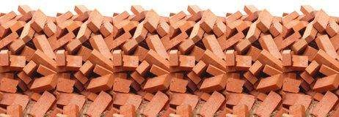
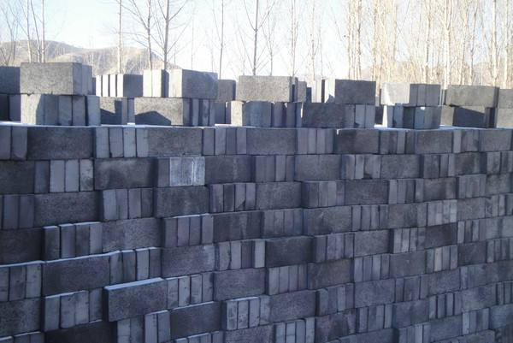
红砖和青砖都是生活中用到的建筑材料
两者颜色不同的原因是两者所含的铁的氧化物是不一样的，你认为红砖和青砖中分别含有什么氧化物呢？
红砖中含的是氧化铁，青砖中含的是四氧化三铁
为什么不是氧化亚铁？
氧化亚铁不稳定
烧制砖瓦时，向窑内添加大量的煤炭后封窑1天，从窑顶向下慢慢浇水7天，水蒸气和窑内高温的炭发生化学反应产生大量的还原气体（氢气和一氧化碳），它们把氧化铁又逐渐还原成为四氧化三铁，而制得青砖。

Slide 13
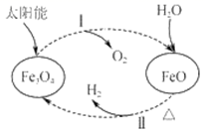
练一练：
1.准确称取某种铁的氧化物2.88 g，用足量的CO进行还原，将生成的CO₂全部用足量的
澄清石灰水吸收，得到沉淀4 g，则这种铁的氧化物为 ( )
A．Fe₃O₄ B．Fe₂O₃ C．FeO D．以上都不是
C
2.有一铁的氧化物样品，用5 mol·L^{－1}的盐酸140 mL恰好完全溶解，所得溶液还能吸收
标准状况下0.56 L Cl₂，使Fe^{2＋}全部变成Fe^{3＋}，则该氧化物可能的化学式为 ( )
A．Fe₂O₃ B．Fe₃O₄ C．Fe₄O₃ D．Fe₅O₇
D
B
3.关于下列转化过程分析不正确的是（ ）
A．Fe₃O₄中Fe元素的化合价为+2、+3
B．过程Ⅰ中每消耗58g Fe₃O₄转移1mol电子
C．过程Ⅱ的化学方程式为3FeO+H₂O
Fe₃O₄+H₂↑
D．该过程总反应为 2H₂O＝2H₂↑+O₂↑

Slide 14
铁的氢氧化物
在两支试管中分别加入少量的FeCl₃溶液和FeSO₄溶液，然后各滴入NaOH溶液。
(1)在FeCl₃溶液中滴入NaOH溶液，生成__________沉淀，原因是_________________________________(填反应的离子方程式)。
(2)在FeSO₄溶液中滴入NaOH溶液，生成________絮状沉淀，原因是_________________________________(填反应的离子方程式)，沉淀迅速变成 ，最后会有 生成，原因是____________________________________ (填反应的化学方程式)。
红褐色
Fe^{3＋}＋3OH－===Fe(OH)₃↓
白色
Fe^{2＋}＋2OH－===Fe(OH)₂↓
灰绿色
红褐色沉淀
4Fe(OH)₂＋O₂＋ 2H₂O ===4Fe(OH)₃

Slide 15
Fe(OH)₂与Fe(OH)₃的性质比较：
化学式 | Fe(OH)₂ | Fe(OH)₃
颜色状态 | 白色固体 | 红褐色固体
与盐酸反应 | Fe(OH)₂＋2H＋==Fe^{2＋}＋2H₂O | Fe(OH)₃＋3H＋==Fe^{3＋}＋3H₂O
受热分解 | －
制备 | 可溶性亚铁盐与碱反应： | 可溶性铁盐与碱反应：
二者的关系
2Fe(OH)₃===Fe₂O₃＋3H₂O
Fe^{2＋}＋2OH－=Fe(OH)₂↓
Fe^{3＋}＋3OH－=Fe(OH)₃↓
在空气中，Fe(OH)₂能够非常迅速地被氧气氧化成Fe(OH)₃，现象是白色絮状沉淀迅速变成灰绿色，最后变成红褐色，反应的化学方程式为 4Fe(OH)₂＋O₂＋2H₂O===4Fe(OH)₃

Slide 16
铁盐和亚铁盐
FeCl₃、Fe₂(SO₄)₃
FeCl₂、FeSO₄
常见的铁盐有 等，常见的亚铁盐有 等。
1.Fe³⁺的检验 【实验3-2】观察实验，填写下表：
 | 滴入KSCN溶液的现象 | 解 释（用离子方程式） | 结论与应用
FeCl₃溶液
FeCl₂溶液
（硫氰化钾溶液）
溶液变红色
Fe³⁺＋3SCN－=Fe(SCN)₃
可用来检验Fe³⁺
没有明显现象
思考：你还有其他方法检验铁盐和亚铁盐吗？
可观察
Fe³⁺：产生红褐色沉淀
也可在溶液中加入氢氧化钠溶液：
Fe²⁺：产生白色沉淀
灰绿色沉淀
红褐色沉淀

Slide 17
2.Fe³⁺的氧化性 【实验3-2】观察实验，填写下表：
在 FeCl₃溶液中加入 | 现象 | 反应的化学方程式 | 结论
再加入氯水，振荡
滴入KSCN溶液，
滴入KSCN，黄色溶液变红色。
Fe³⁺＋3SCN－=Fe(SCN)₃
加入铁粉，
加入铁粉，溶液变浅绿色，
2Fe³⁺＋Fe=3Fe^{2＋}
氧化性：
Cl₂>Fe³⁺>Fe^{2＋}
充分反应再
加入KSCN溶液
再加KSCN溶液，没有明显现象。
溶液变红色
2Fe^{2＋}＋Cl₂=2Fe^{2＋}＋2Cl－
Fe³⁺＋3SCN－=Fe(SCN)₃
【思考】鉴别Fe²⁺时， （填“能”或“不能”）先加氯水，再加KSCN溶液，原因 。
不能
无法排除亚铁离子的干扰

Slide 18
3.Fe³⁺和Fe²⁺的相互转化
由实验3-2得知，Fe³⁺和Fe²⁺可以相互转化：
还原剂
Fe³⁺ Fe²⁺
氧化剂
还原剂
(1) Fe³⁺的氧化性（ ）
Fe³⁺ Fe²⁺
含有Fe^{3＋}的溶液呈黄色，Fe^{3＋}处于铁的高价态，遇Fe、Cu、HI、H₂S等均表现氧化性。
① Fe^{3＋}与S^{2－}、I－、HS－、SO₃^{2－}等具有较强还原性的离子不能大量共存。
Cu＋2Fe^{3＋}===Cu^{2＋}＋2Fe^{2＋}
② Fe^{3＋}可腐蚀印刷电路板上的铜箔，反应的离子方程式:
(制作过程看书本P70)
氧化剂
(2) Fe²⁺的氧化性和还原性 ( )
Fe²⁺ Fe³⁺
含有Fe^{2＋}的溶液呈浅绿色，Fe^{2＋}处于铁的中间价态，既有氧化性，又有还原性，以还原性为主，如遇Br₂、Cl₂、H₂O₂、NO₃－(H＋)等均表现还原性。
Fe^{2＋}的酸性溶液与H₂O₂反应的离子方程式：
2Fe^{2＋}＋H₂O₂＋2H＋===2Fe^{3＋}＋2H₂O

Slide 19
铁及其化合物的相互转化关系：
H₂O（g）或O₂
Fe
Fe₃O₄
红色
Cl₂
Fe(SCN)₃
HCl
KSCN
HCl
氯水
FeO
FeCl₂
FeCl₃
Fe
HCl
NaOH
NaOH
HCl
HCl
O₂+H₂O
△
Fe(OH)₂
Fe(OH)₃
Fe₂O₃
白色沉淀
红褐色沉淀
灰绿色

Slide 20
【课堂总结】“铁三角”关系
Fe
弱氧化剂
还原性
强氧化剂
H⁺
Cl₂等
Cu²⁺等
强氧化剂
Cl₂、 H₂O₂等
Fe²⁺
Fe³⁺
还原剂
Fe、Cu等
还原性
氧化性
氧化性

Slide 21
练一练
1、判断下列描述的正误(正确的打“√”,错误的打“×”)
(1)金属阳离子只有氧化性,不可能有还原性( )
×
(2)氢氧化铁与HI溶液仅能发生中和反应( )
×
(3)1 mol FeI₂与足量氯气反应时转移的电子数为2N_{A}( )
×
(4)检验Fe(NO₃)₂晶体是否变质:将样品溶于稀H₂SO₄后滴加KSCN溶液,观察溶液是否变红( )
×
(5)FeCl₃溶液与KSCN溶液反应的离子方程式为Fe³⁺+3SCN⁻=Fe(SCN)₃↓( )
×
(6)向某溶液中滴加KSCN溶液,溶液不变色,滴加氯水后溶液显红色,该溶液中一定含有Fe²⁺( )
√
(7)根据铁与Cl₂、S反应的条件可以判断氯元素和硫元素的非金属性强弱( )
×
(8)Fe在足量Cl₂中燃烧生成FeCl_{3，}在少量Cl₂中燃烧生成FeCl₂( )
×
(9)Fe₃O₄可写作FeO·Fe₂O₃,所以Fe₃O₄是FeO和Fe₂O₃的混合物( )
×

Slide 22
2、要证明某溶液中不含Fe³⁺而可能含有Fe²⁺，进行如下实验操作时最佳顺序为 ( )
C
①加入足量氯水 ②加入足量KMnO₄ ③加入少量KSCN溶液
A. ①③ B. ③② C. ③① D. ①②③
A
3、下列离子方程式书写正确的是： （ ）
氯化亚铁溶液中通入氯气： 2Fe²⁺ + Cl₂ = 2Fe³⁺+2Cl⁻
B. 铜粉加入到氯化铁溶液中： Cu+ Fe³⁺ = Fe²⁺+Cu²⁺
C. 铁片加入到稀盐酸溶中: Fe + 2H⁺ = Fe³⁺ + H₂↑
D. 铁棒伸入到硫酸铜溶液中 : 2Fe + 3Cu²⁺ = 2Fe³⁺ + 3Cu
 | 甲组 | 乙组
A | 新制氯水、KSCN溶液 | NaOH溶液
B | 酸性KMnO₄溶液 | KSCN溶液
C | NaOH溶液 | 溴水
D | 溴水 | 酸性KMnO₄溶液
4、选择合适试剂完成甲、乙两组实验。
甲组:检验含Fe³⁺的溶液中是否含有Fe²⁺
乙组:检验含Fe²⁺的溶液中是否含有Fe³⁺
下列试剂选取正确的一项是( )
B

